Slide 1
PROGRAMA NACIONAL DE FORMACIÓN Y CAPACITACIÓN DE DIRECTORES Y SUBDIRECTORES DE INSTITUCIONES EDUCATIVAS PÚBLICAS EN EDUCACIÓN BÁSICA Y TÉCNICO PRODUCTIVA
ETAPA DE INDUCCIÓN AL CARGO DIRECTIVO
2017
UNIDAD 4
Plan Anual de Trabajo

Slide 2
Etapa de Inducción al cargo directivo - 2017
ESTRATEGIAS DE CONSTRUCCIÓN PARTICIPATIVA Y COMUNICACIÓN DE METAS EN LAS INSTITUCIONES EDUCATIVAS

Slide 3
Etapa de Inducción al cargo directivo - 2017
¿Por qué es importante la participación en la gestión escolar?
La participación en la gestión escolar tiene especificidades y particularidades que la hacen diferente a la participación ciudadana en el ámbito de los gobiernos locales o a la escucha al cliente en el campo de las empresas.
*
La institución educativa es una comunidad de aprendizajes.
s
*
Las investigaciones sobre eficacia escolar evidencia que un factor de éxito es el compromiso de la comunidad educativa con los objetivos de la institución educativa.
s
*
Para el óptimo funcionamiento de la institución educativa se requiere de relaciones interpersonales basadas en el buen trato y de un vínculo efectivo entre la escuela y la comunidad.
s

Slide 4
Etapa de Inducción al cargo directivo - 2017
Estrategias participativas para la formulación del PAT
*
Generar confianza mediante un trato respetuoso e imparcial
s
*
Una participación efectiva es una participación informada
s
*
Metas claras y bien comunicadas
s
*
Generar Compromiso con las acciones para lograr las metas
s
Un paso previo indispensable antes de promover un proceso de planificación participativa es el de crear vínculos de confianza

Slide 5
Etapa de Inducción al cargo directivo - 2017
¿Qué ganamos con la participación?
*
s
Mayor posibilidad de acción, si hay más personas involucradas de manera articulada habrían más recursos y apoyo.
*
s
Previene conflictos, porque los integrantes de la institución educativa no solo conocerán las metas de la institución, sino que serán corresponsables en su consecución.
*
s
Legitima el accionar del directivo y fortalece su autoridad, porque ha escuchado a todos y ha generado vínculos de confianza y empatía.

Slide 6
Etapa de Inducción al cargo directivo - 2017
¿Qué ganamos con la participación?
La participación requiere un propósito claro tanto para la institución educativa como para las personas involucradas, de los contrario puede incluso afectar negativamente los resultados.
¿Qué gana el estudiante?
¿Qué gana la escuela?
¿Qué gana el directivo?
Aprende a ejercer ciudadanía comprometiéndose en acciones de solución de los problemas que se identifican en la IE.
Fortalecer su institucionalidad resolviendo en forma conjunta sus limitaciones para fortalecer los aprendizajes de los estudiantes.
Consolida una gestión más eficiente con involucramiento de la comunidad educativa en la toma de decisiones.
¿Qué ganan los docentes?
¿Qué ganan los padres de familia?
Ser reconocido como profesionales que escuchan y aportan alternativas de solución al trabajar articulada y eficazmente.
Le permite saber que demandar a la IE a través de canales de escucha y apoyar las acciones institucionales a favor de sus hijos.

Slide 7
Etapa de Inducción al cargo directivo - 2017
PLAN ANUAL DE TRABAJO

Slide 8
Sentido del Plan Anual de Trabajo (PAT)
El Plan Anual de Trabajo es un documento de gestión dinámico, cuyo propósito es ordenar las tareas en la Institución Educativa a través de los Compromisos de Gestión Escolar.
Entendiéndose que la escuela tiene como propósito final que los estudiantes logren los aprendizajes previstos bajo condiciones básicas de calidad.
El aplicativo del PAT nos sirve de ayuda para registrar de forma resumida y ordenada información de la institución educativa del año anterior, teniendo como referencia los compromisos de gestión escolar.
Para
Obtener datos reales y precisos de las fortalezas, aspectos críticos y sus causas para construir un diagnóstico sólido.

Slide 9
Etapa de Inducción al cargo directivo - 2017
Formulación del PAT
El Diagnóstico como punto de partida
Es el estudio previo a toda planificación que consiste en:
La recopilación de información,
Su ordenamiento,
Su interpretación
La obtención de conclusiones e hipótesis sobre el porqué de los resultados hallados.
Para realizar el diagnóstico de la IE, el equipo deberá realizar el análisis y reflexión de cada Compromiso de Gestión Escolar, para recolectar un conjunto de información sobre la situación de la institución educativa.

Slide 10
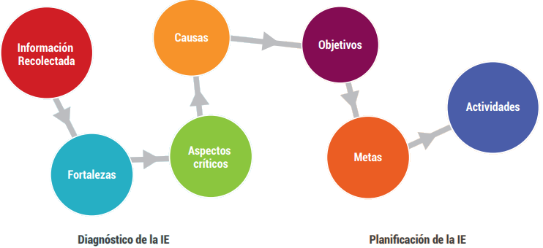
Etapa de Inducción al cargo directivo - 2017
Formulación del PAT
Objetivos y metas realistas
A partir del diagnóstico se debe establecer objetivos y metas que se ajusten a la realidad. Aunque un líder pedagógico debe tener altas expectativas en lo que planea para su IE, también debe asumir que las metas deben ajustarse a las posibilidades reales de la IE. De lo contrario, se planteará metas que no podrá cumplir y, como consecuencia, podrá creer que ha fracasado, aunque, en realidad, haya mejorado significativamente sus resultados.

Slide 11
Etapa de Inducción al cargo directivo - 2017
Formulación del PAT
Planteamiento de objetivos y metas institucionales
SMART es un modelo de formulación de objetivos que, por ejemplo, pueden implementarse en el PAT y PEI.
Específicas (Specific): Claros sobre qué, dónde, cuándo y cómo va a cambiar la situación (enfocadas en las necesidades y el contexto de los estudiantes);
Medibles (Measurable): que sea posible cuantificar los fines y beneficios (identificar sus avances y su medida de éxito);
Realizables (Achievable): que sea posible lograr los objetivos (conociendo los recursos y las capacidades a disposición de la comunidad);
Realistas (Realistic): que sea posible obtener el nivel de cambio reflejado en el objetivo;
Limitadas en tiempo (Time bound): estableciendo el periodo de tiempo en el que se debe completar cada uno de ellas.
Objetivos SMART

Slide 12
Etapa de Inducción al cargo directivo - 2017
Formulación del PAT
Planteamiento de objetivos y metas institucionales
Ejemplo: En el año 2014, la IE demostrará, en comparación al 2013, un 10% adicional de estudiantes de segundo de primaria que lograrán nivel satisfactorio en Matemática y Comunicación en la ECE.
S: La meta especifica quién participan (estudiantes de segundo de primaria) y lo que se quiere lograr (nivel satisfactorio).
M: Los resultados de la ECE permiten evaluar los avances en un lapso de tiempo definido y el porcentaje efectivamente alcanzado.
A: Se puede comparar respecto a los resultados alcanzados el año pasado para reconocer si son metas realizables.
R: El porcentaje planteado implica la mejora de un número pequeño pero significativo de estudiantes.
T: La meta se logrará para finales del 2014 y se verificará a la llegada de resultados en 2015.

Slide 13
Etapa de Inducción al cargo directivo - 2017
Formulación del PAT
Actividades factibles, eficaces y verificables
Acciones que hayan demostrado su utilidad previamente (buenas prácticas, experiencias exitosas de la IE, red, colegas en el país o mundo)
Acciones de fácil monitoreo o verificación por los responsables y el equipo directivo
Acciones posibles de desarrollar con los recursos que se cuenta o puede obtener la institución educativa

Slide 14
Etapa de Inducción al cargo directivo - 2017
Formulación del PAT
Seguimiento y ajuste continuo
Es importante reflexionar y evaluar cómo va el avance, al menos cada dos o tres meses.
Para
Reajustar o reformular las actividades o, incluso, las metas, para ello emplea el aplicativo del monitoreo del PAT.

Slide 15
Etapa de Inducción al cargo directivo - 2017
Formulación del PAT
Seguimiento y ajuste continuo
¿Se imaginan seguir haciendo lo mismo todos los años sin saber si ayuda al cumplimiento de sus metas?
Al final del año se tendrá que evaluar los resultados para saber qué prácticas se podrán replicar y cuáles deberán cambiar.

Slide 16
Etapa de Inducción al cargo directivo - 2017
Reajuste del PAT
Paso 1:
Actualizamos el diagnóstico
Paso 2:
Reajustamos los objetivos y metas
Paso 3:
Replanteamos la planificación de actividades

Slide 17
Etapa de Inducción al cargo directivo - 2017
CONSISTENCIA ENTRE METAS-DIAGNÓSTICO Y ACTIVIDADES

Slide 18
Etapa de Inducción al cargo directivo - 2017
¿Cómo establecer la consistencia entre actividades y diagnóstico?
El diagnóstico de la institución educativa, ha permitido responder a preguntas tales como:
¿Logré mi meta el año anterior?
¿Qué fortalezas tuve y qué aspectos críticos me impidieron realizarlas?
¿Qué alternativas de solución me pueden ayudar a resolver los factores críticos y aprovechar las fortalezas de la I.E.?

Slide 19
Etapa de Inducción al cargo directivo - 2017
Consistencia entre actividades y diagnóstico
Realiza una revisión de las actividades propuestas:
*
Asegurar que aprovechan las fortalezas de la institución educativa y/o ayudan a solucionar un problema crítico.
s
*
Si la actividad no aprovecha una fortaleza existente en la institución educativa, es decir, si se necesita un apoyo externo para poder realizarla entonces es necesario identificarlo.
s

Slide 20
Etapa de Inducción al cargo directivo - 2017
¿Cómo priorizar las actividades de la IE?
Uno de los problemas más frecuentes en las IE es que hay un grupo de actividades que no están en el plan de trabajo, no son prioritarias, pero toman un tiempo importante del directivo y los docentes.
Entonces, cuando evaluamos a fin de año nos damos con la mala noticia de que no hemos realizado las actividades planificadas porque hemos tenido que dedicarnos a otras acciones y por lo tanto no hemos logrado la meta esperada.

Slide 21
Etapa de Inducción al cargo directivo - 2017
¿Cómo priorizar las actividades de la IE?
Identificar:
Actividades que directamente dirigidas a los compromisos de gestión escolar.
Actividades obligatorias de acuerdo a la norma técnica del año escolar o que son importantes porque responden a un problema de la institución educativa. Por ejemplo: el desayuno escolar
Otras actividades de la institución educativa que se realizan porque responden a una demanda o por rutina efectiva.
Actividad A
Actividad B
Actividad C

Slide 22
Etapa de Inducción al cargo directivo - 2017
Mapa de actividades alineado al PAT
Actividad | ¿Está dirigida a un CGE? (si/no) | ¿Es de cumplimiento obligatorio de acuerdo a la norma técnica del año escolar? (si/no) | ¿Responde a una necesidad o problema identificado en el diagnóstico? (si/no) | ¿No responde a una necesidad o problema identificado en el diagnóstico? (si/no) | Toma de Decisiones ( Selecciona del recuadro inferior la opción que aplicarán a la situación identificada)
Criterios para toma de decisiones
Se crea un nuevo objetivo y meta
Se ajusta o realinea a los objetivos y metas del PAT
Se delega
Se disminuye
Se suprime
Finalmente, a partir de la matriz de planificación de actividades de la institución educativa que se encuentra en el aplicativo PAT puedes verificar que toda actividad tenga responsable, recursos materiales, y el tiempo suficiente para poder realizarse, racionalizando los recursos.

Slide 23
Etapa de Inducción al cargo directivo - 2017
CALENDARIZACIÓN DE LAS ACTIVIDADES DEL PAT DURANTE EL AÑO ESCOLAR

Slide 24
Etapa de Inducción al cargo directivo - 2017
Calendarización de las actividades del PAT durante el año escolar
En nuestra institución educativa logramos que nuestros estudiantes reciban las horas de clase efectivas que les corresponden (CGE3)
Se desarrollan actividades de aprendizaje que les interesan gracias a una estrategia de acompañamiento a los docentes enfocada en mejorar sus prácticas de trabajo en el aula (CGE4)
En el marco de una buena convivencia (CG5)
+
+
Es más probable
Progresos continuos en su aprendizaje (CG1)
y
Alumnos que asisten a clases, culminan el año y se matriculan al siguiente año (CGE2)

Slide 25
Etapa de Inducción al cargo directivo - 2017
Instalar la siguiente dinámica
Diagnóstico
Institución educativa inteligente, que aprende permanentemente de su propia experiencia.
Planificación (fijando metas, actividades y responsables)
Evaluación
Implementación (dando seguimiento)

Slide 26
Etapa de Inducción al cargo directivo - 2017
Gestión planificada y participativa
GESTIÓN PLANIFICADA Y PARTICIPATIVA
Diagnóstico
Planificación
Implementación
Seguimiento

Slide 27
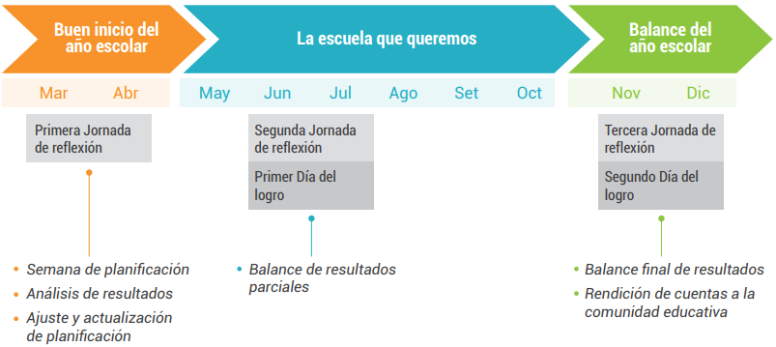
Etapa de Inducción al cargo directivo - 2017
Momentos del Año Escolar

Slide 28
Etapa de Inducción al cargo directivo - 2017
TRANSPARENCIA Y RENDICIÓN DE CUENTAS EN LA GESTIÓN ESCOLAR

Slide 29
Etapa de Inducción al cargo directivo - 2017
Rendición de cuentas
La rendición de cuentas en gestión significa dar cuenta ante la comunidad de las responsabilidades, acciones y decisiones adoptadas en una institución.
No es una acción principalmente vinculada a recursos económicos ni tiene una finalidad sancionadora.
La rendición de cuentas involucra por tanto el derecho a recibir información y la obligación correspondiente de divulgar todos los datos necesarios.
Pero también implica el derecho a recibir una explicación y el deber correspondiente de justificar el ejercicio de poder.

Slide 30
Etapa de Inducción al cargo directivo - 2017
Recomendaciones para una jornada de rendición de cuentas
Planear con anticipación
Establecer límites de tiempo
Hacer que los participantes de la reunión conduzcan los diferentes ítems
Usar el tiempo de manera atinada:
No incluir demasiadas cosas
Revisen la agenda antes de iniciar la reunión y atenerse a la agenda
Planear recesos
Hacer lluvia de ideas sobre los temas de agenda futuros al final de la reunión

Slide 31
Etapa de Inducción al cargo directivo - 2017
Protocolo sugerido para desarrollo de jornada de balance y rendición de cuentas
Una presentación de resultados por cada compromiso de gestión, la que puede ser expuesta por diferentes personas y una conclusión final a cargo del director. Prever 5 minutos por CG (40” total).
Contenido de la presentación: ¿Se cumplió la meta? ¿Qué fortalezas se encontraron? Felicitarlas ¿Qué aspectos críticos se identificaron? ¿Cuáles son los siguientes pasos a dar?
Un tiempo para preguntas generales (30 minutos)
Trabajo en grupo por cada CG para profundizar en el análisis de lo realizado durante el año: fortalezas, aspectos críticos, alternativas de solución. Se requiere asegurar un buen moderador y un buen relator. (45 minutos)
Las conclusiones de cada grupo se presentan bajo la forma de un mural y hay una conclusión general a cargo del equipo directivo de la institución (30 minutos)
Celebración de los logros alcanzados
Sistematización de los resultados de los trabajos en grupo que son insumo para el próximo plan de trabajo.
1
2
3
4
5
6
7

Slide 32
Etapa de Inducción al cargo directivo - 2017
Protocolo sugerido para desarrollo de jornada de balance y rendición de cuentas
Es importante que toda la comunidad educativa interiorice y entienda a la rendición de cuentas como:
Proceso de ejercicio democrático y de fortalecimiento institucional que genera confianza y legitima las acciones que se desarrollan en la institución educativa.
No como un proceso de fiscalización

Slide 33
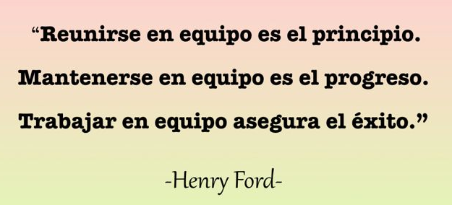
Etapa de Inducción al cargo directivo - 2017

